Slide 1
数据库
星空

Slide 2
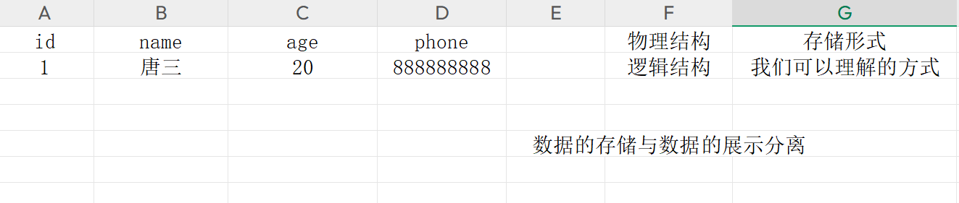
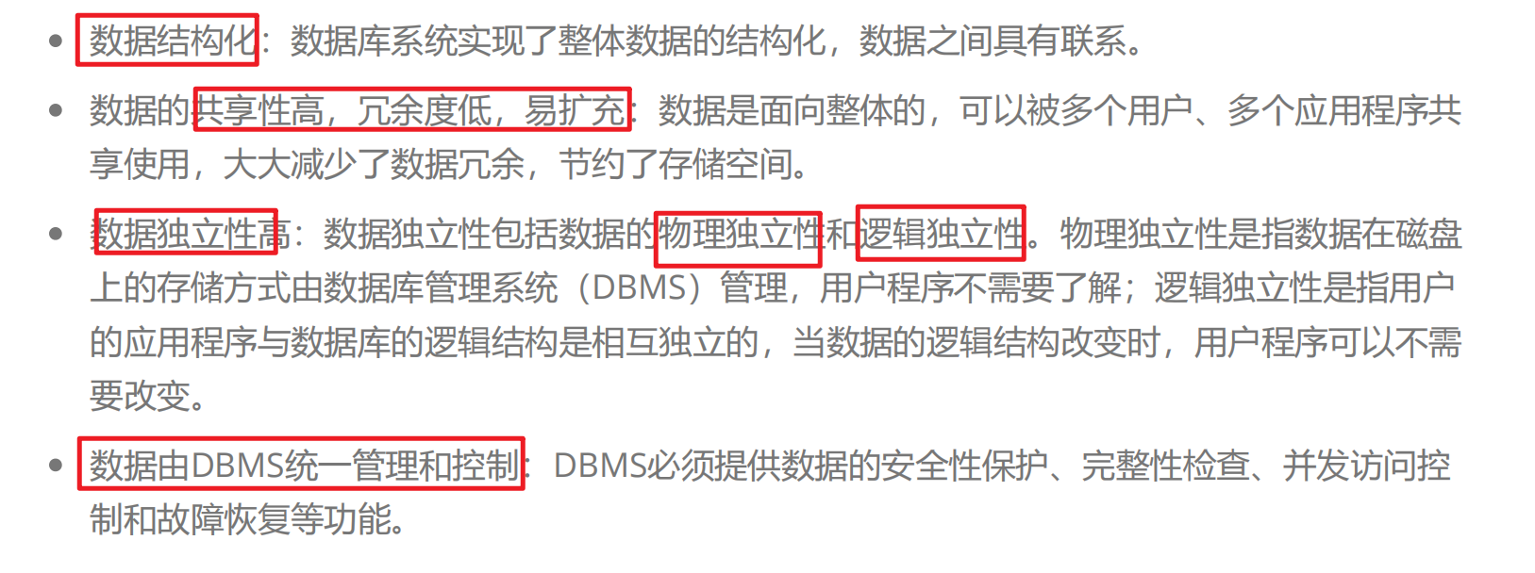
一、Why数据库？
没有数据库时，可以写入到
数据结构（数组、链表、HashTble等等 ---- 存放在内存RAM之中, 易失性）
文件（存储在磁盘之中 -- 持久化）---- 检索时并不高效、不方便
有了数据库之后，在数据的组织方面会更加的方便，易于维护
typedef struct student_s {
int id;
char name[20];
int age;
char phone[12];
};

Slide 3
二、数据库的分类
关系型的数据库 -- 【磁盘】
学生的信息： 学号 姓名 性别 联系方式 语文 数学
教师的信息： 编号 语文 数学 计算机
Oracle 商业领域NO1 甲骨文公司
MySQL 开源领域的地位 No1
SQL Server 微软
Access
SQLite 手机上
非关系型的数据库NoSQL(Not Only SQL)
Redis 键值对 key - value【内存数据库】 缓存系统
MongoDB 文档
LevelDB google key-value

Slide 4
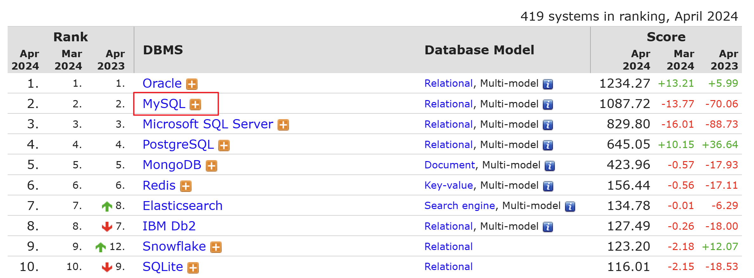
DB排行榜
2009年， 阿里倡导去IOE化

Slide 5
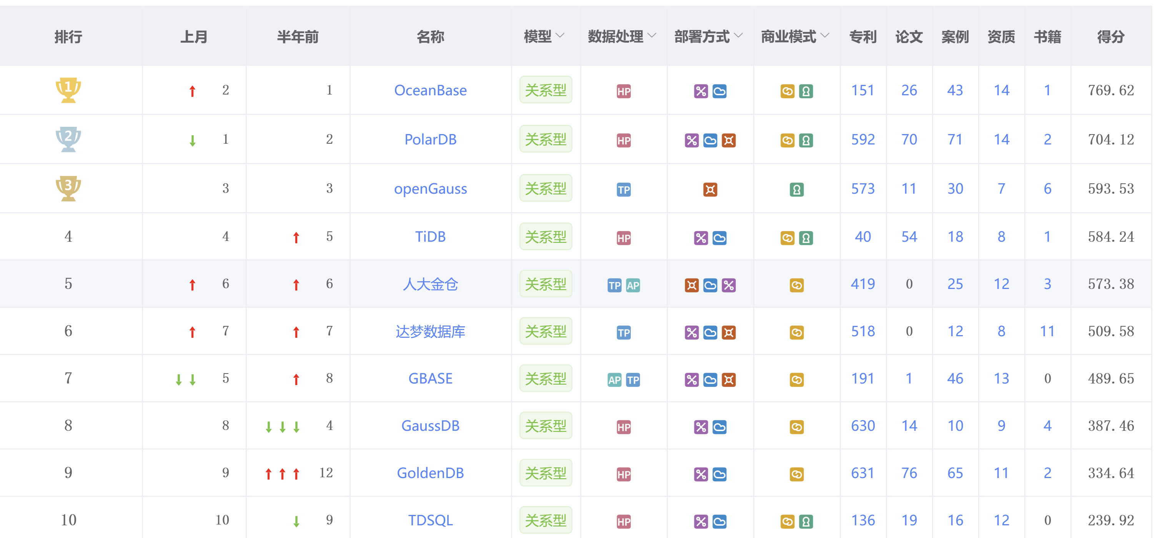
中国数据库

Slide 6

三、MySQL的发展历史
名字的由来
1995年 1.0版本
1999年 MySQL AB公司成立 10亿美元
2003年 5.0版本
2008年 被SUN收购
2009年 4月 SUN被Oracle收购 74亿美元
之后由Oracle来维护
MySQL之父Monty Widenius

Slide 7
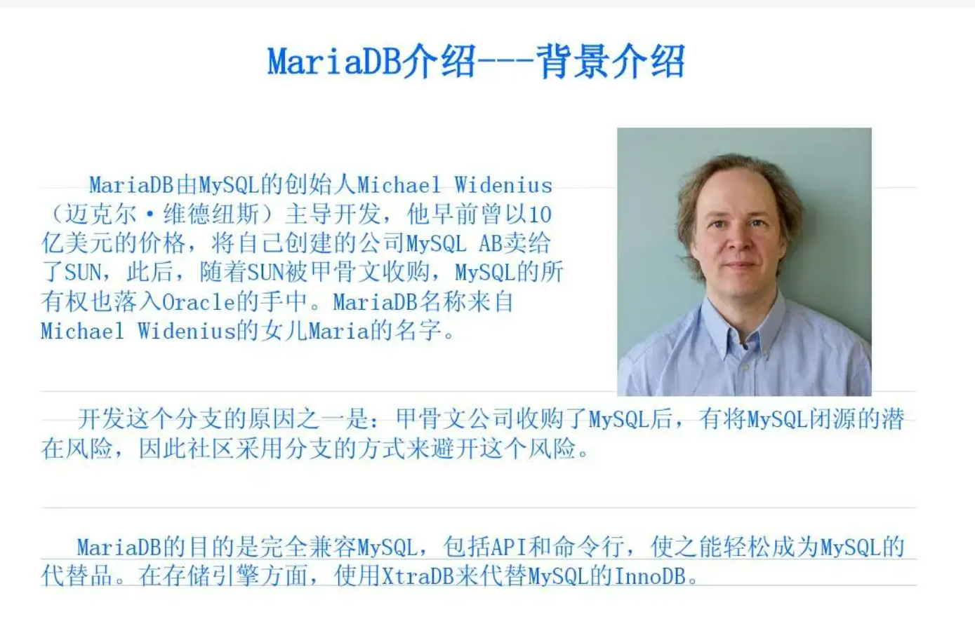
MariaDB

Slide 8
安装MySQL
Ubuntu20.04之前的版本，apt默认只能安装MySQL5.7
Ubuntu22.04之后的版本，apt可以安装MySQL8.0

Slide 9
四、MySQL的三种使用方式
1. 直接通过命令行方式 --- 推荐使用
2. 图形化界面工具
SQLyog （熟悉SQL之后，再使用）
3. C程序的API（开发）

Slide 10
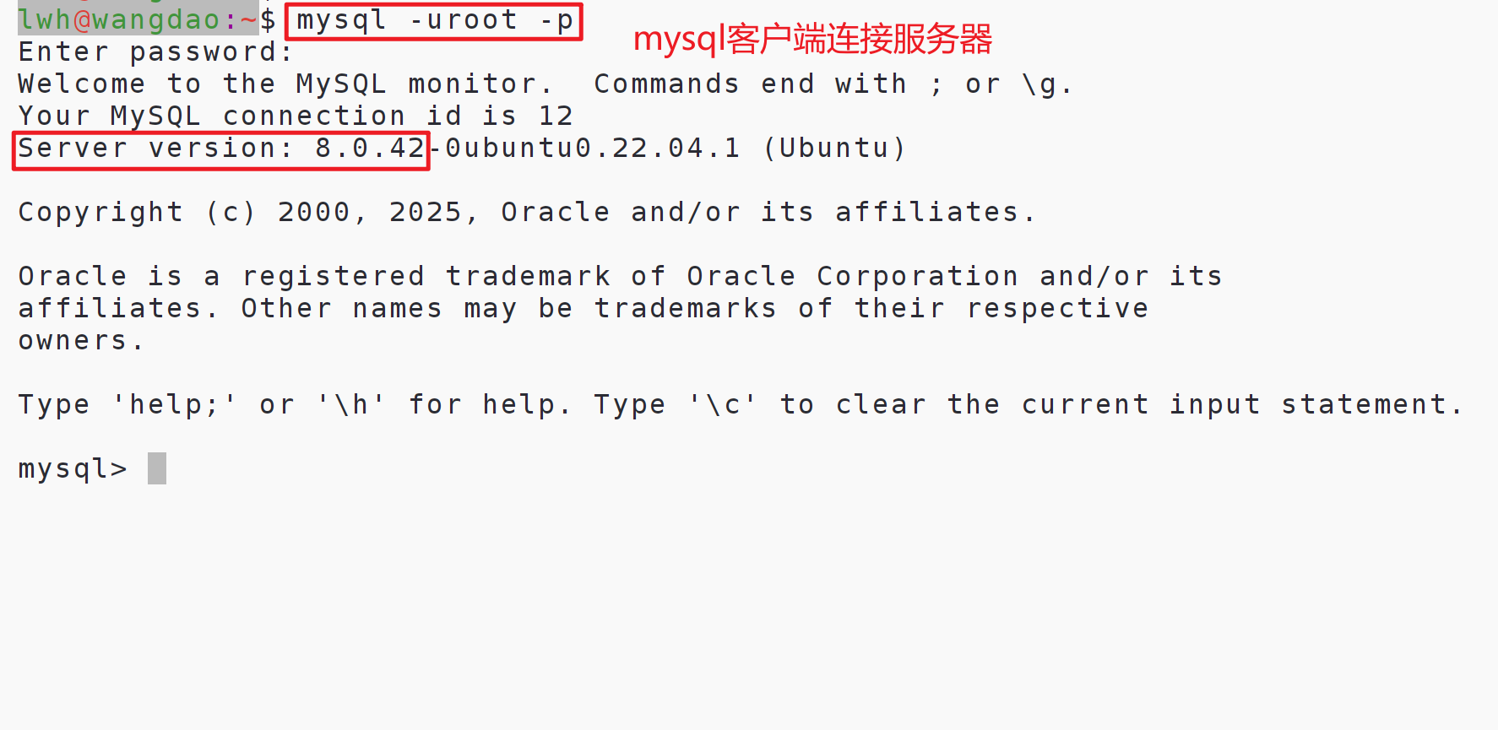
命令行方式
公司中的Linux操作系统都是没有图形化界面的。
图形化界面的程序很吃资源
命令行操作是针对于专业人士准备的

Slide 11
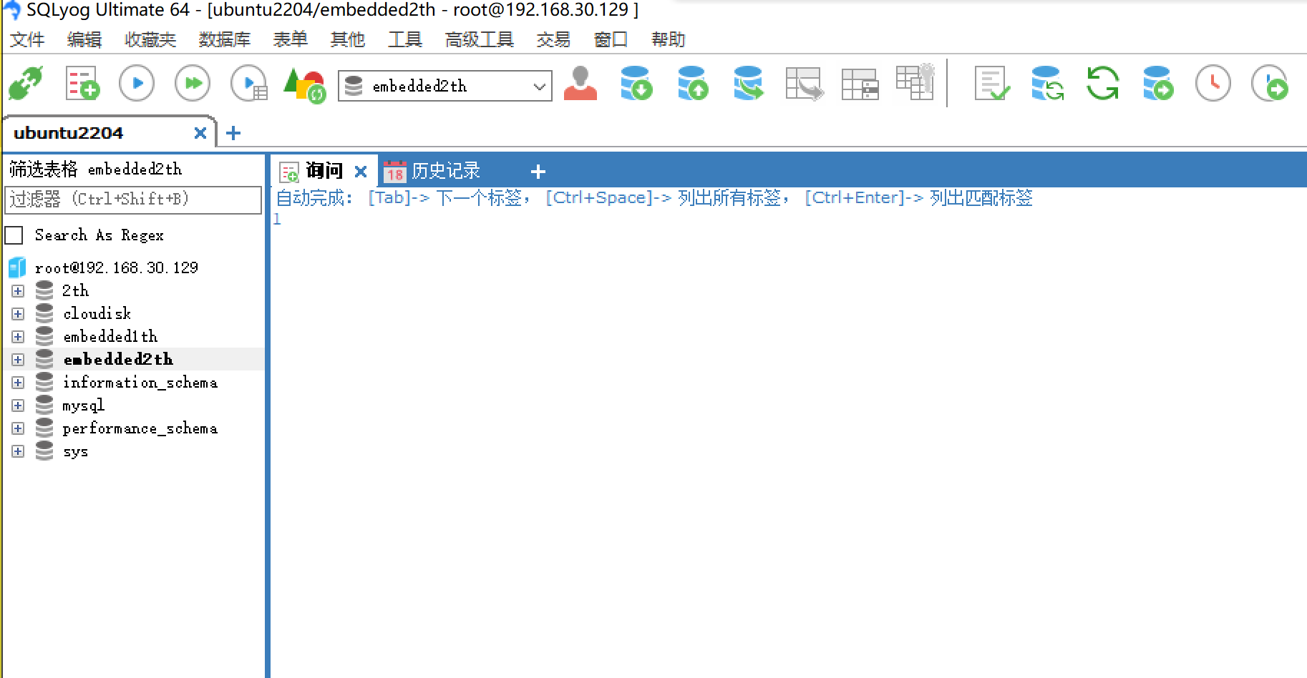

图形化界面
可视化
鼠标点击就可以使用
修改mysql服务器的配置文件

Slide 12
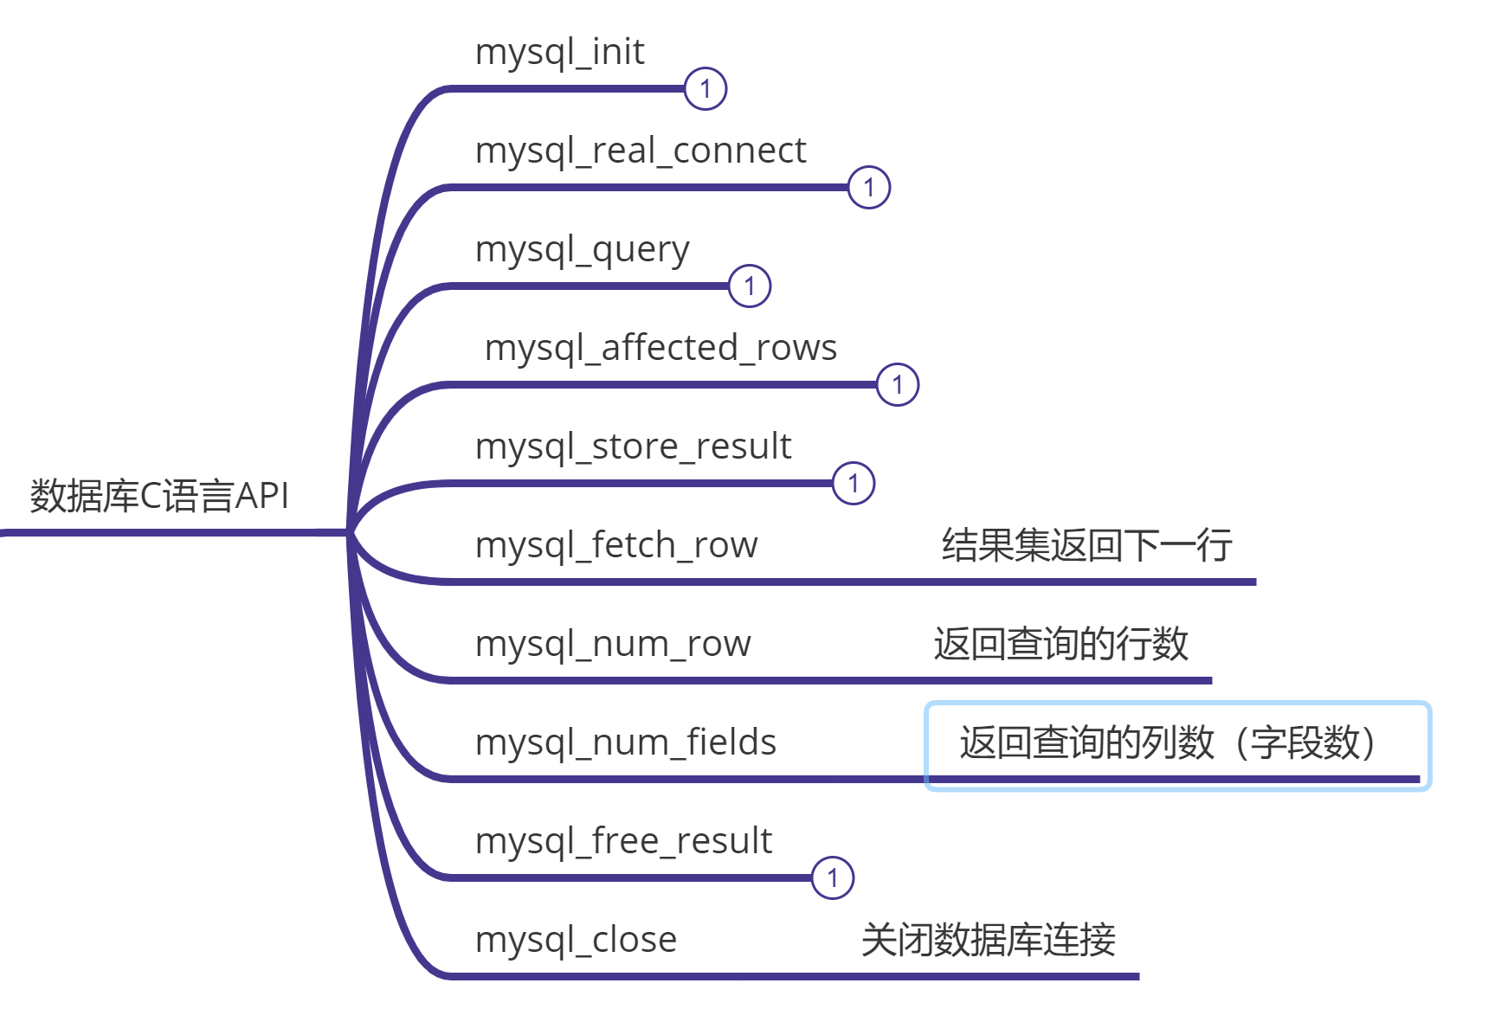
C语言API

Slide 13
五、MySQL基本结构
MySQL客户端
mysql
MySQL服务器
表1
client
DB1
图形化界面
client
mysqld
socket
表2
DB2
client
C语言API
进程间通信使用最广泛的方式：套接字
管道/内存映射/消息队列/信号/信号量/套接字

Slide 14
mysql服务器 mysqld
daemon 守护进程，没有终端与之进行交互 7 * 24小时运行

Slide 15
表的结构 -- 关系
用户表user
属性(列、字段)
id | name | age
1 | 唐三 | 20
2 | 小舞 | 18
3 | 比比东 | 40
4 | 千仞雪 | 25
行（元组、记录）
域

Slide 16
六、SQL（Structured Query Language）
SQL就是字符串，声明式语言 =》 解决了做什么(What)的问题
结构化查询语言
DDL（数据定义语言）
DML（数据控制语言）
DQL（数据查询语言）
为什么需要SQL语言呢？ 与系统解耦
当数据存到DB之后，与数据的展示做分离
数据库解决的是数据存储的问题
独立于任何一种编程语言的，
C/C++/Java/C#
Python/Javascript/Node.js
PHP/JSP/ASP
SQL可以单独控制数据
系统架构层面：
1. 数据展示层
2. 业务逻辑层
3. 数据持久层
大型企业中有一个职位DBA 50W
对数据库进行维护和性能优化

Slide 17
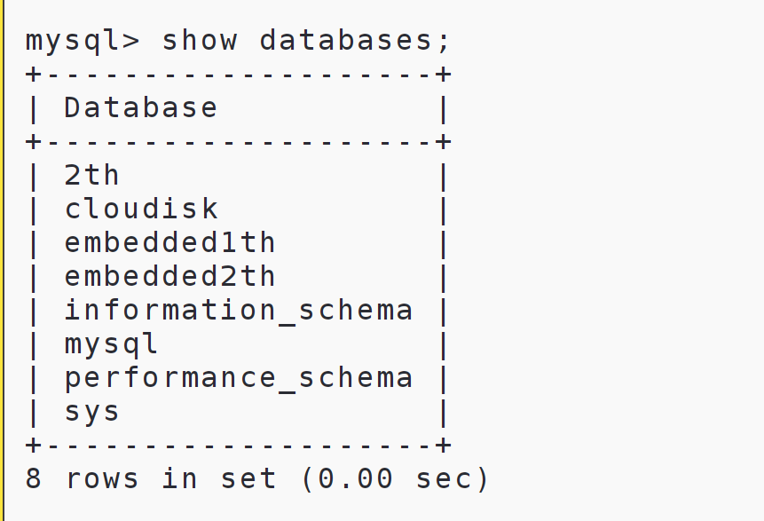
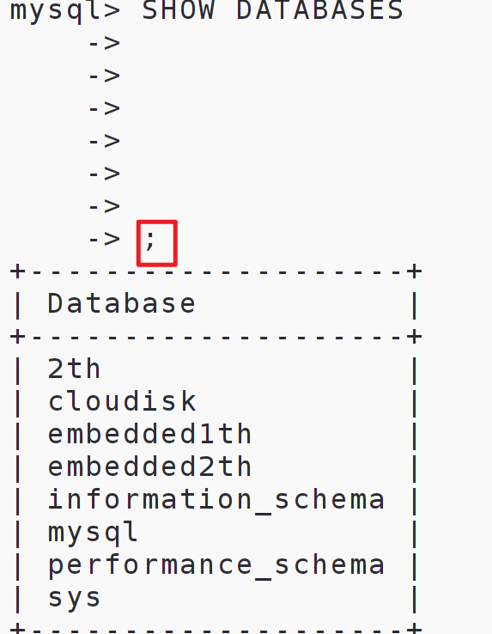






6.1 DDL 数据定义语言（Data Defination Language)
6.1.1 数据库相关操作
关键字不区分大小写, 每一个语句以分号结尾
0. 查看数据库
1. 创建数据库
2. 修改数据库
3. 删除数据库
系统数据库，不能删除

Slide 18
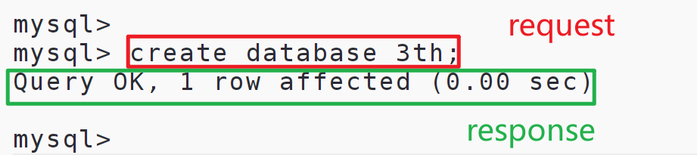
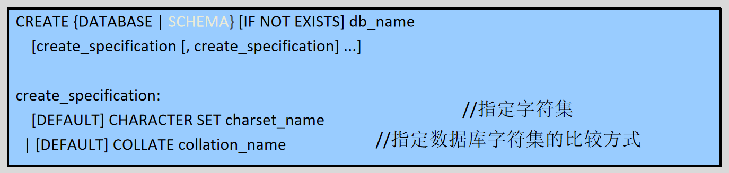
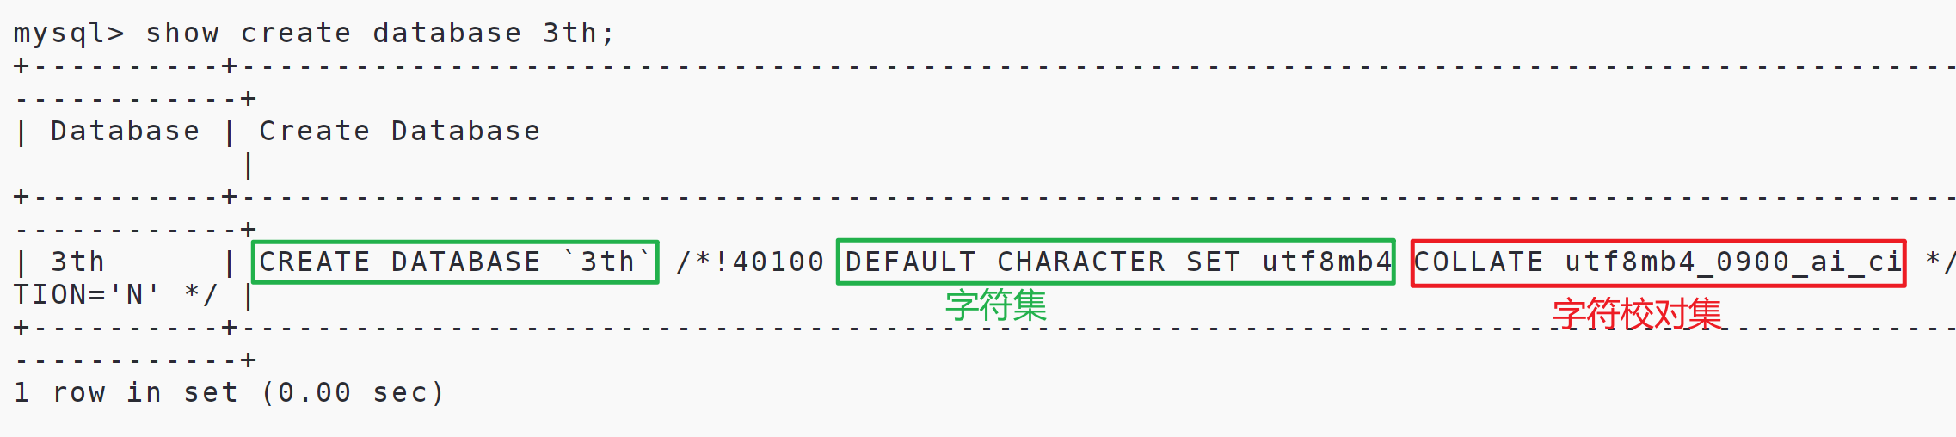
创建数据库
create DATABASE DbName;
[] 是可选的，可写可不写
MySQL没有6.x/7.x的版本，Oracle直接从5.x 跳到8.x的版本
MySQL8.0的版本默认字符集是utf8mb4
MySQL5.x的版本默认字符集是latin1

Slide 19
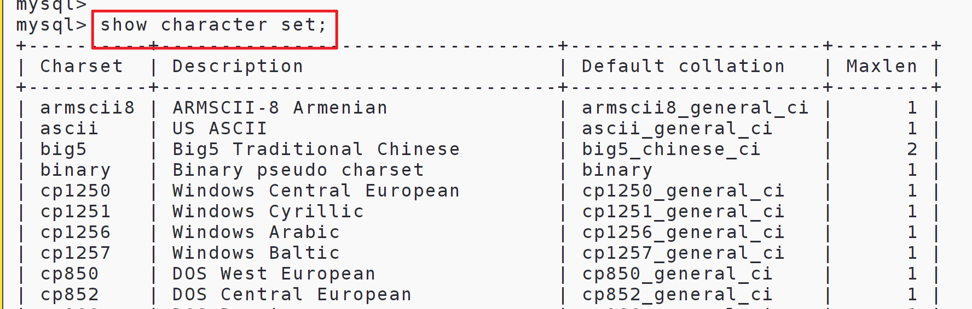






查看数据库的字符集
MySQL 官方写法
mysql 写法不规范， 不要使用
在数据库创建语句的前面加上show关键字，就可以看到了
MySQL5.x支持
MySQL8.x版本支持

Slide 20
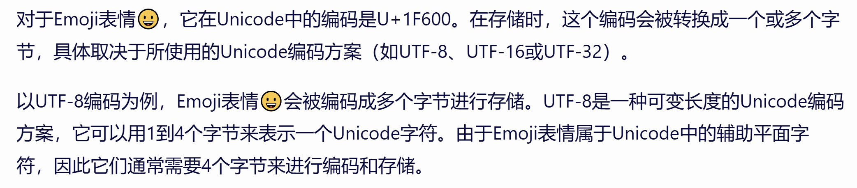
Emoji表情
中文一般情况下，用UTF8的3个字节来表示，MySQL5.7的版本不支持存储Emoji表情
MySQL8.x的版本支持存储Emoji表情包

Slide 21
字符校对集
show character set; //查看数据库支持的字符集
show collation; // 查看相应字符集的校对规则
大写字母 小写字母 A a

Slide 22
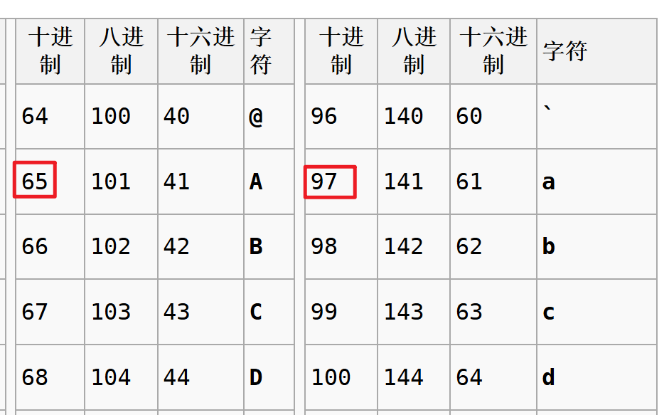
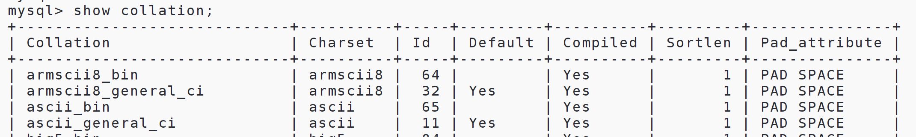
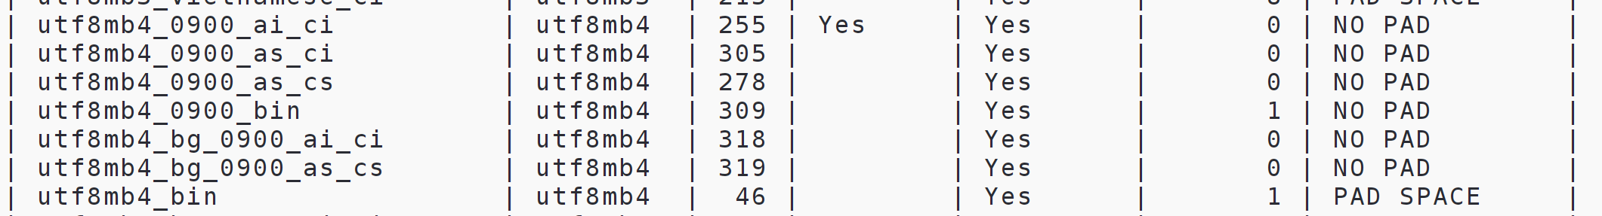
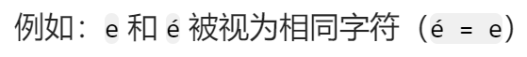



字符校对集
ci case insensitive
忽略字母大小写
忽略重读音节
utf8mb4_0900_ai_ci 忽略大小写
ai accent insensitive
utf8mb4_0900_bin 不会忽略大小写

Slide 23
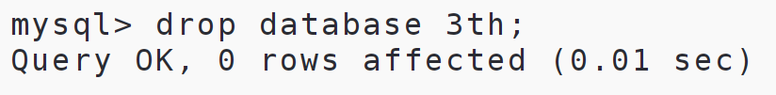
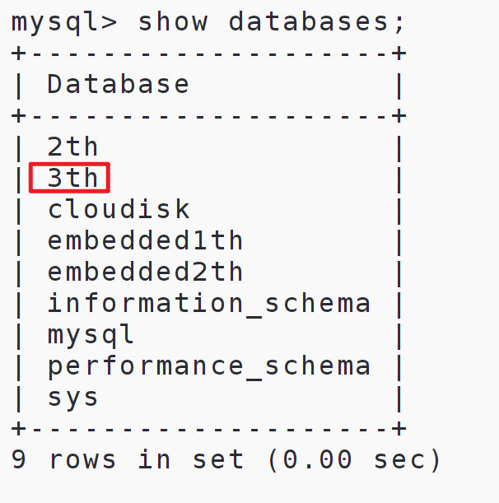
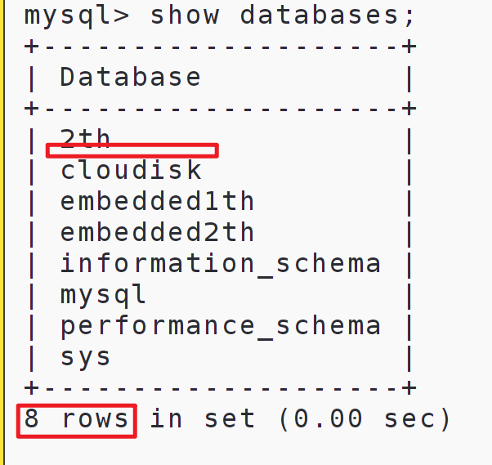
删除数据库操作
drop DATABASE DbName;

Slide 24
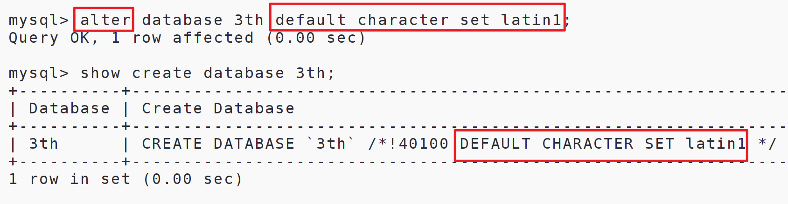
修改数据库
Alter DATABASE DbName default character set CharacterSetName;

Slide 25
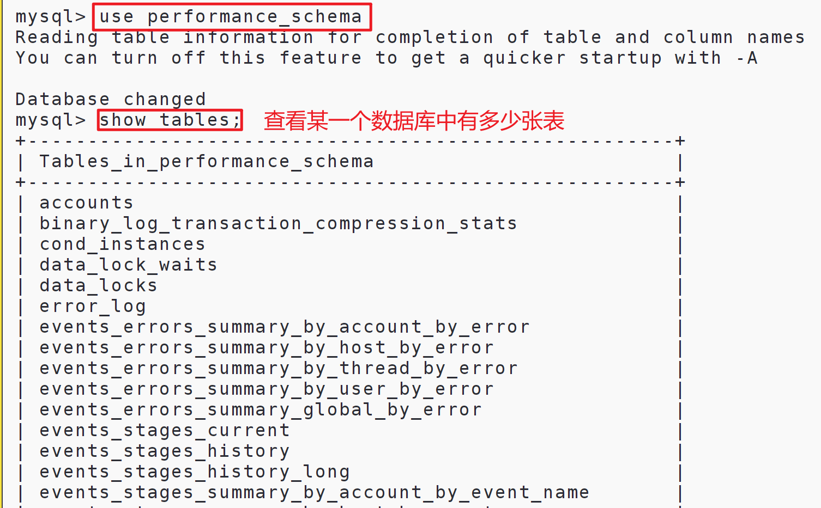
使用数据库
use DbName;

Slide 26
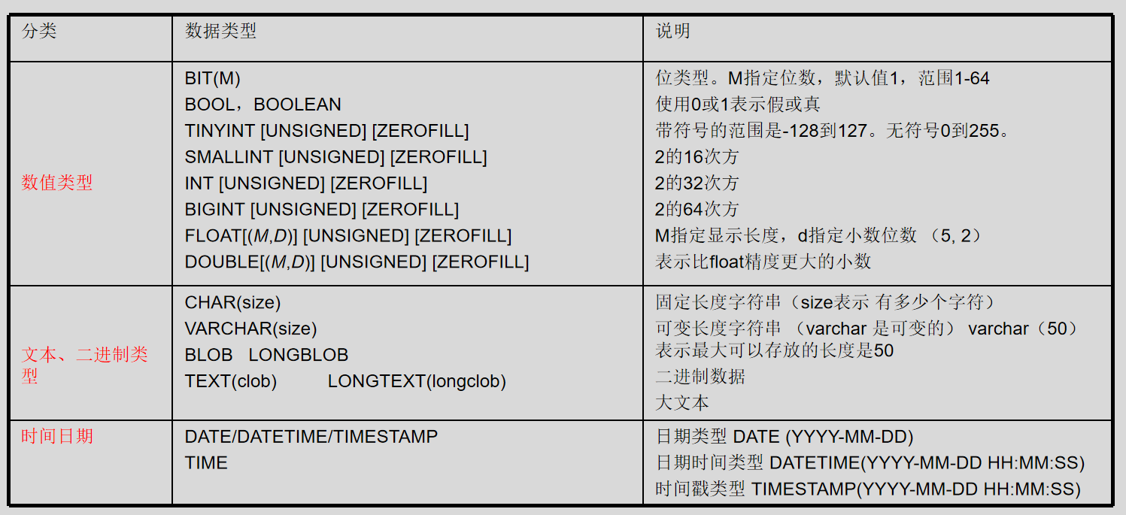
MySQL数据类型
数据类型是对表中的字段进行限定的
identity char(18)
name varchar(20)
Mike
时间戳TIMESTAMP与DATETIME有什么区别？
形式上是一样的，但区别在于TIMESTAMP会自动填充
DATETIME不填充的可能为空NULL
JSON类型 {“name”:”zhangsan”}

Slide 27
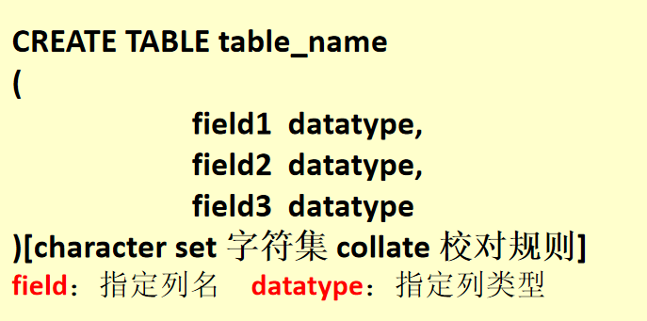
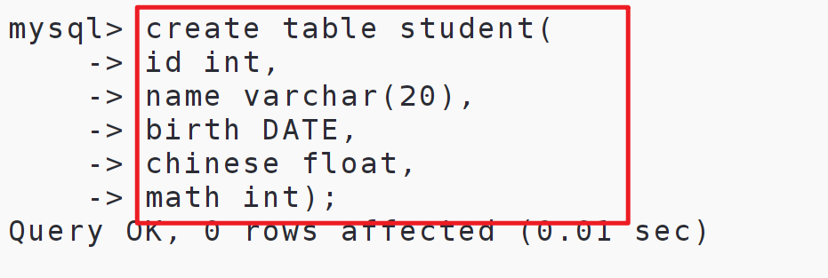

6.1.2 创建表Table
语法规则：
当设置了数据库的字符集之后，
表在创建时会默认使用数据库的字符集

Slide 28
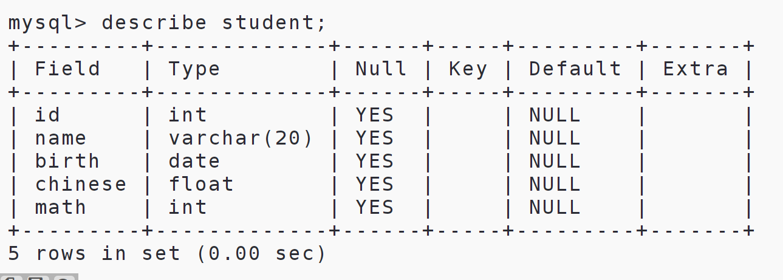
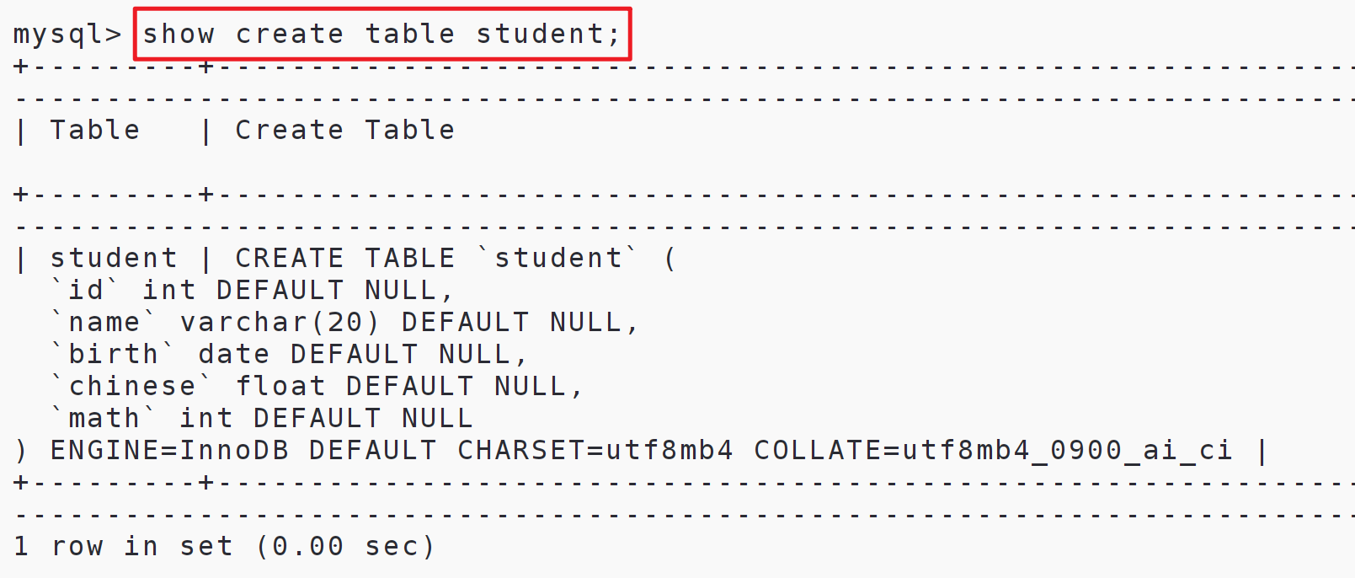
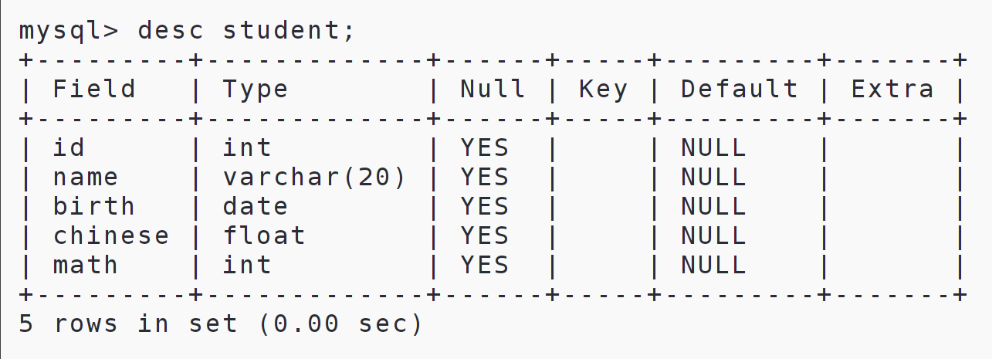


查看表结构
desc tName;
有两种方式
show create table tName;
默认情况下与数据库相同
数据存储引擎InnoDB,底层实现B+树

Slide 29
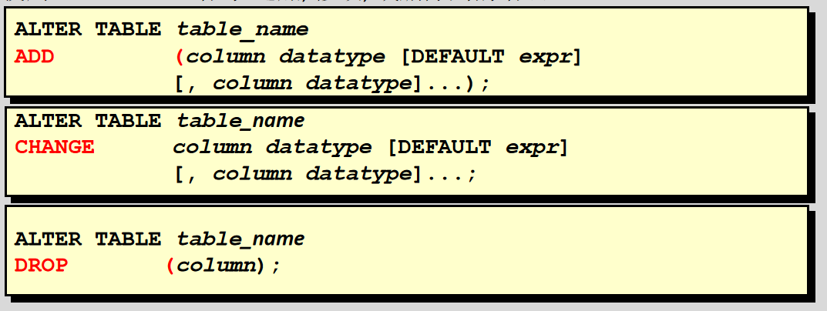
修改表结构Alter
添加、删除、修改一个字段
MODIFY

Slide 30
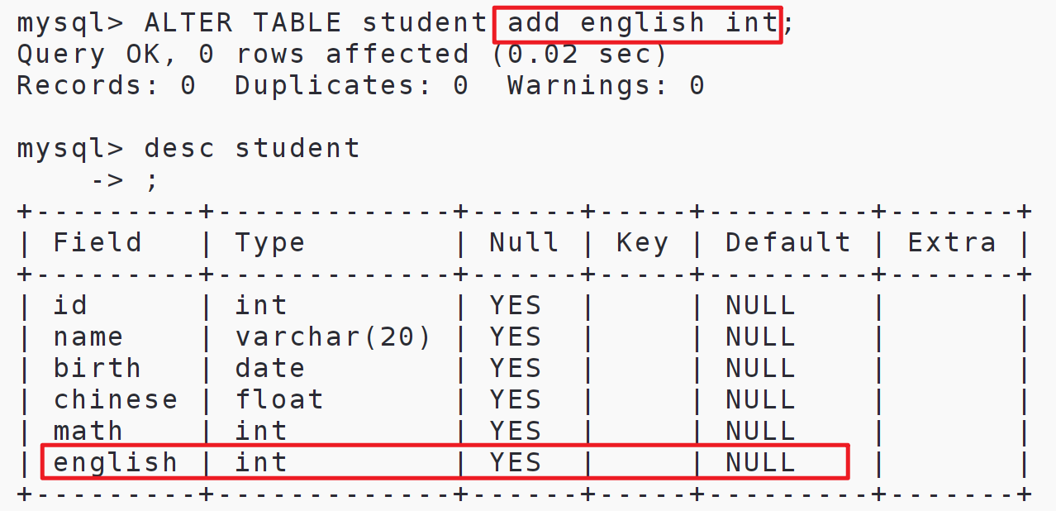
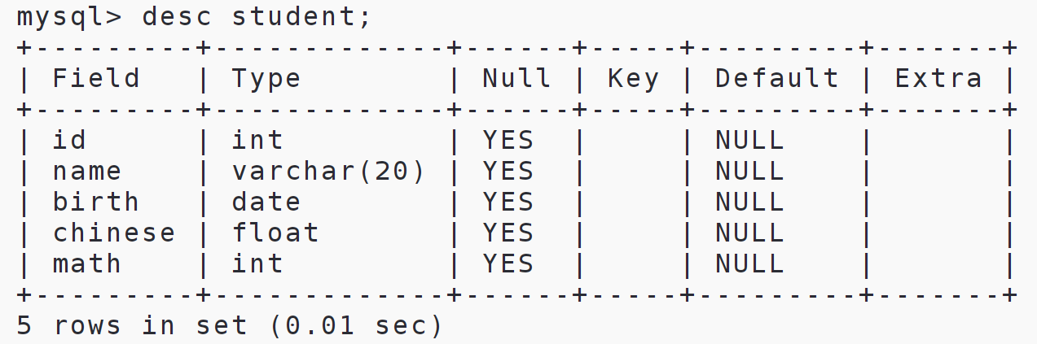
修改表结构
1.添加列(字段)
Alter table tName add field datatype;
注意：对于该操作要慎重，如果表中有很多数据的情况下，不太适合

Slide 31
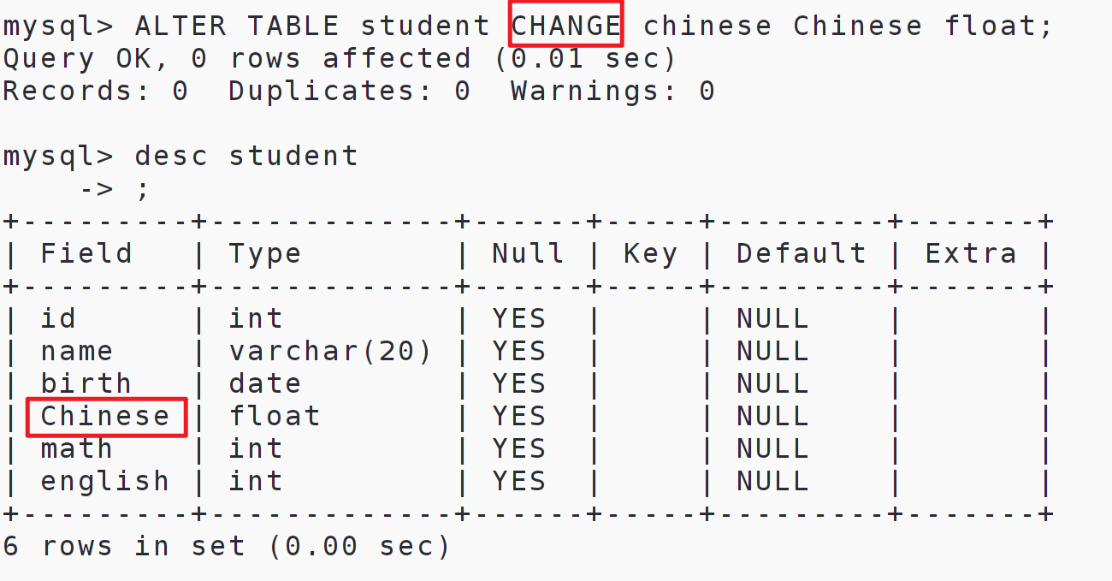
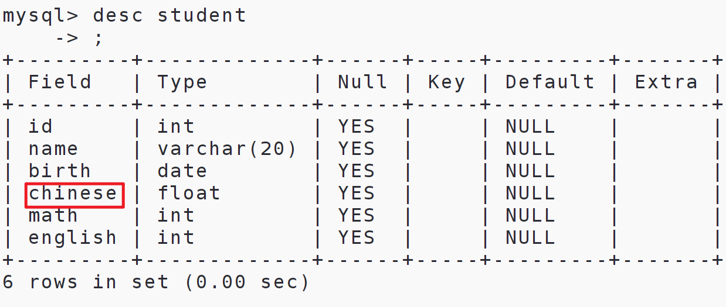
修改表结构
2. 对字段名进行修改
alter table tName change oldfield newfield datatype;

Slide 32
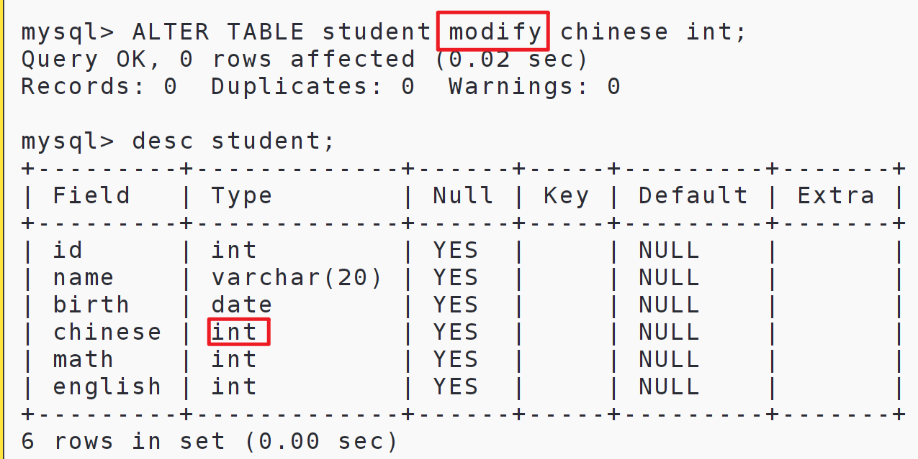
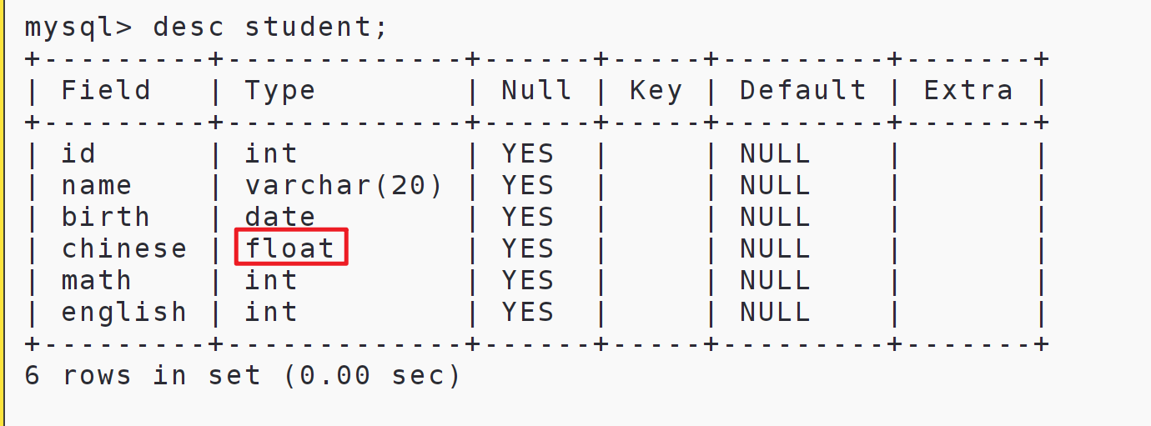
修改表结构
2. 对字段名的数据类型【约束】进行修改
Alter table tName modify field newDataType;
SQLyog可以将关键字提示为大写

Slide 33
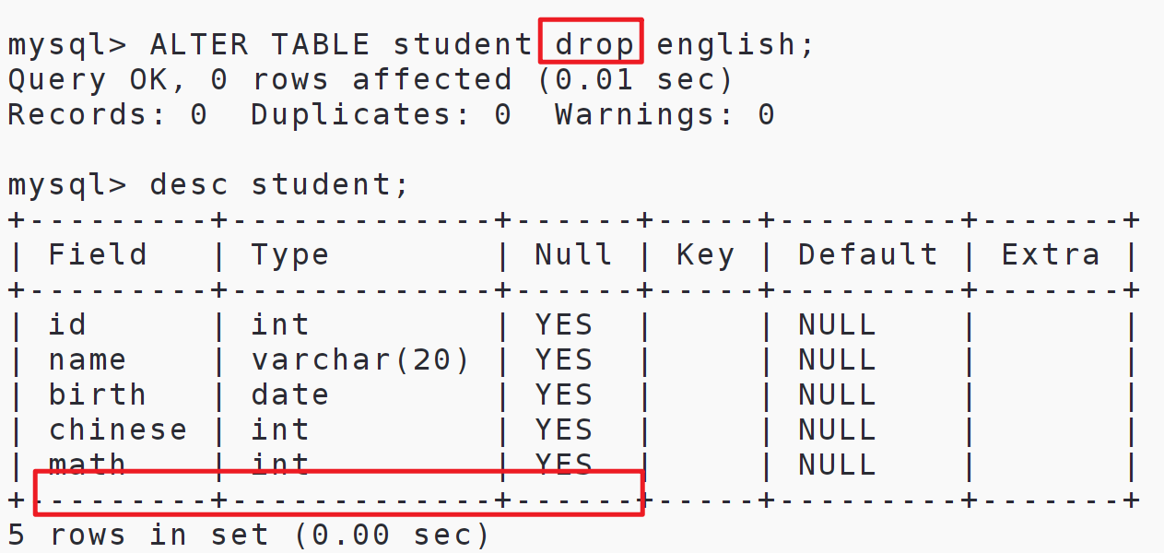
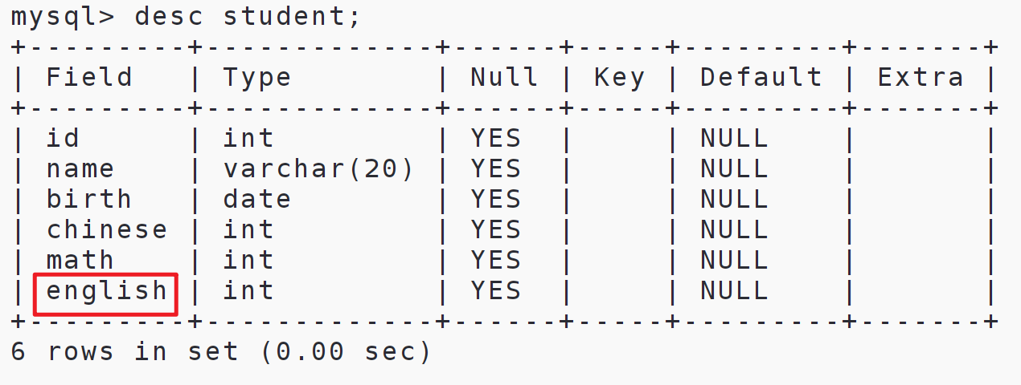
修改表结构
Q: 假设在数据库中有一个表有百万条记录，其中，要删除一条记录，此时怎么设计比较合理？
A： 不做物理删除，而做标记删除，防止后续又要进行恢复。
3.删除一个字段
Alter table tName drop field;
删除之前的表结构
删除字段以后的表结构

Slide 34
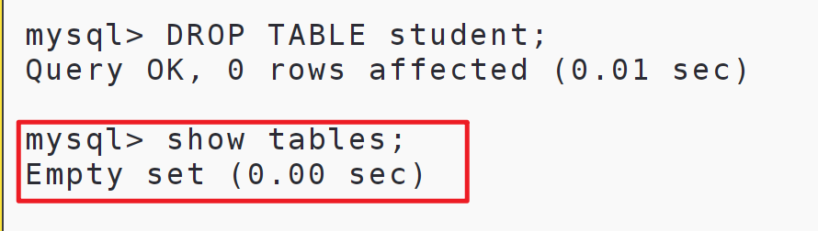
删除表结构
drop table tName;

Slide 35
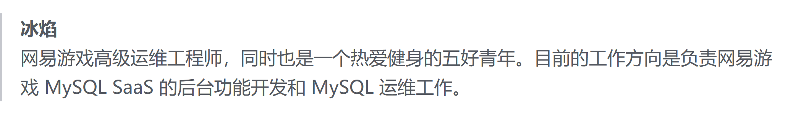
人性化的mysql终端mycli
$ mycli -h 127.0.0.1 -uroot

Slide 36
人性化的mysql终端mycli升级
注意： show create table语句的输出不能换行的问题
原因是apt里的mycli版本过旧，还是两年前的1.24.3
执行以下命令即可完成升级：
$ sudo apt install python3-pip # 先安装pip
$ pip install -U cli-helpers # 再更新一下cli-helpers到最新版
$ pip install -U mycli # 最后更新mycli到最新版1.27.2

Slide 37
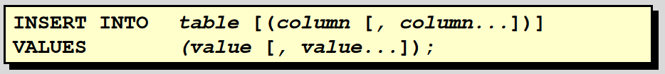
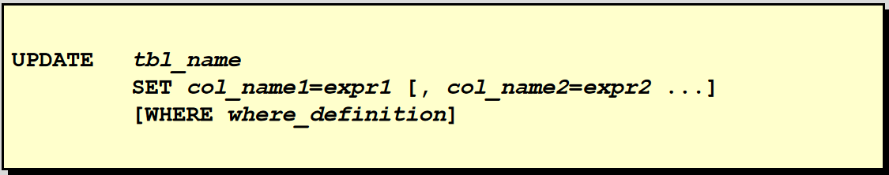
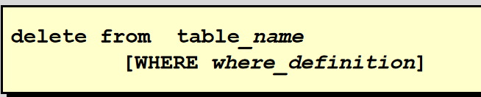
6.2 DML(Data Manipulation Language)
数据控制语言 -- 对表中的数据进行写操作
1. 在表中插入记录
insert
2. 修改某些列的数据
update
3. 删除某一些数据
delete
truncate

Slide 38
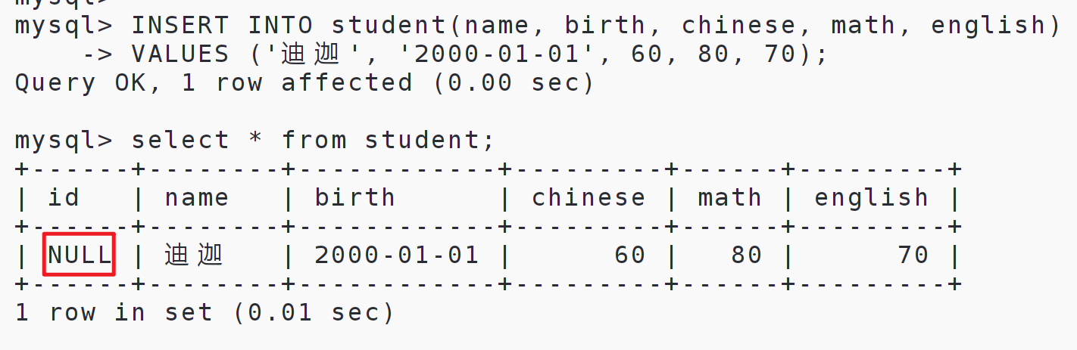
6.2.1 在表中插入数据
1. 对指定列进行数据的添加 (一行)
insert into TName(field1, field2,...)
values(fiedl1Value, field2Value);
const char * sql1 = “select * from student”;
第一条记录的id为NULL， 这表示是空白，不是以字符串 ‘NULL’
const char * sql2 = “INSERT INTO student(name, birth, chinese, math, english)VALUES (‘迪迦’, '2000-01-01', 60, 80, 70);”
SQL中字符串的使用，可以用 单引号，也可以用双引号。
实际在开发时，由于需要与相应的编程语言结合起来，比如C语言，建议使用单引号表示字符串

Slide 39
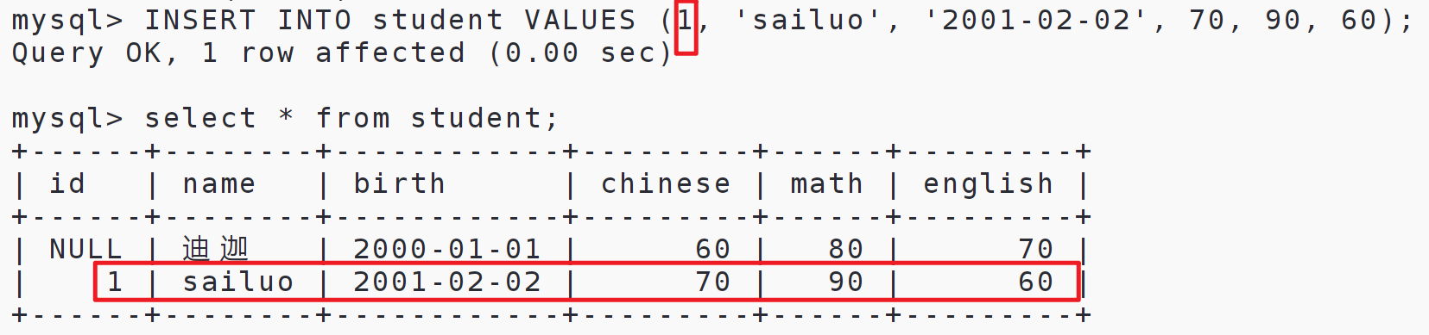
在表中插入数据
2. 对所有列都进行数据的添加 （一行）
insert into TName values(field1Value, field2Value, ...);
正常情况
如果添加时，缺少字段会报错

Slide 40
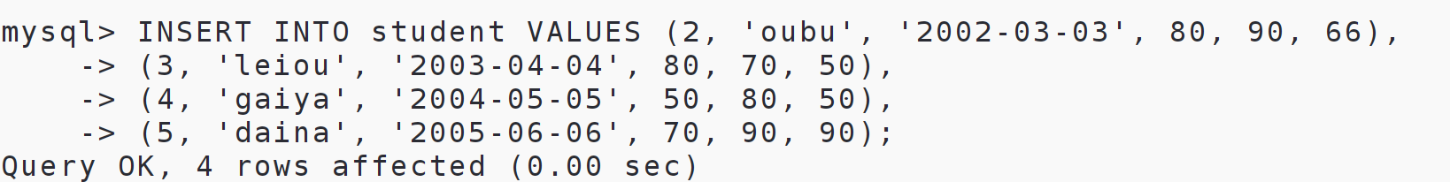
在表中插入数据
1. 对指定列进行数据的添加 (多行)
insert into TName(field1, field2,...)
values(fiedl1Value, field2Value)，
(filed1Value, field2Value),...;
2. 对所有列都进行数据的添加 （多行）
insert into TName values
(field1Value, field2Value...),
(filed1Value, field2Value...)，...;
虽然添加了多行，但在MySQL服务器处理时，当成一条语句进行，效率更高。
服务器端有一个模块对SQL语句进行解析。

Slide 41
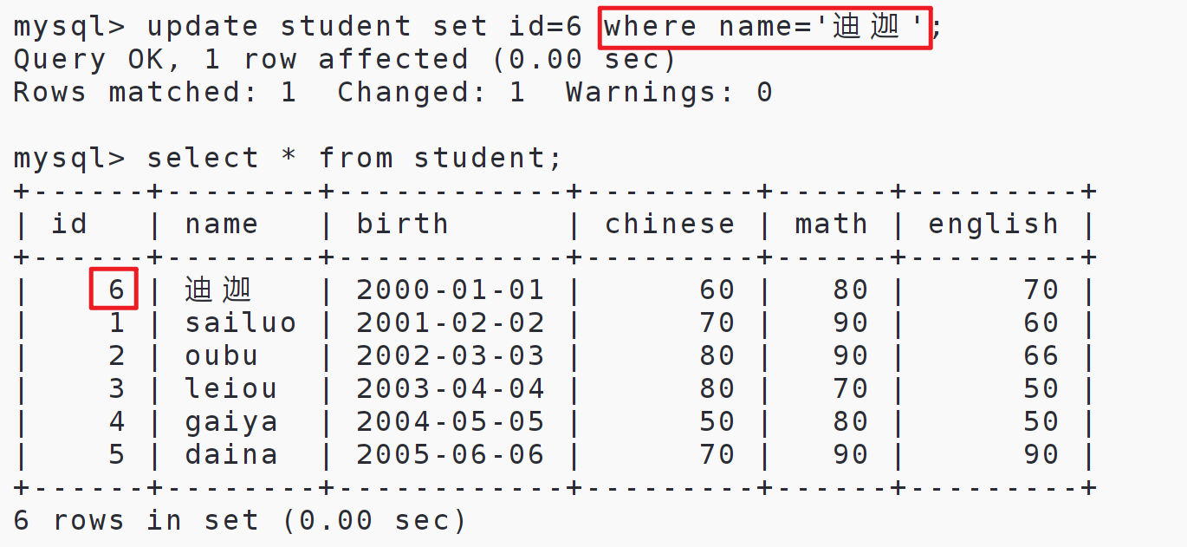
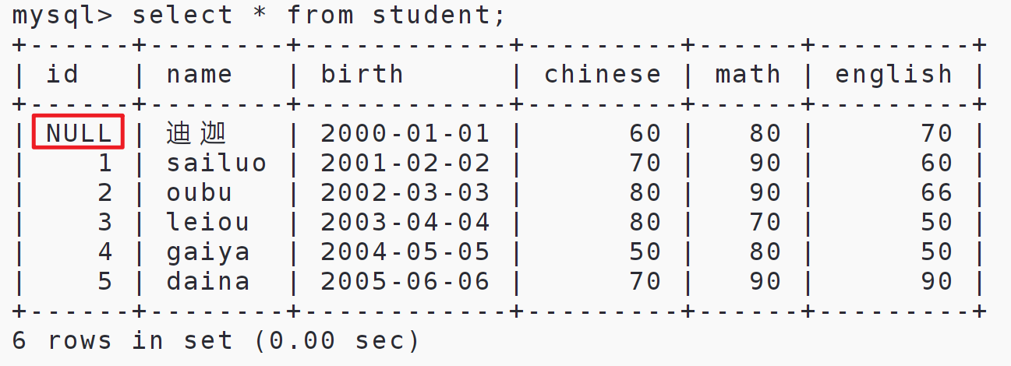
6.2.2 修改数据
update tName set field1=xxx [Where ...]
不带where子句，作用于所有行
带where子句的只作用于相应行；

Slide 42
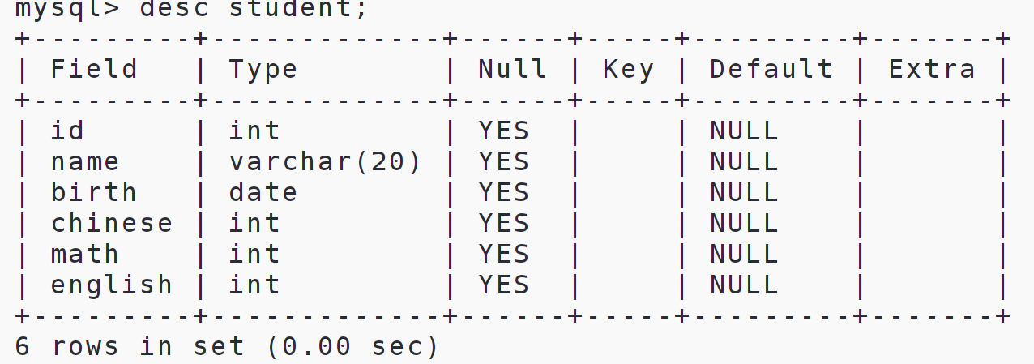


6.2.3 复制表
1. 复制表结构（并不复制数据）
create table newTName like oldTName;

Slide 43

复制表
2. 复制表结构和数据
create table newTName select * from oldTName;

Slide 44


6.2.4删除表中的数据 ---- 方法一
delete from TName [Where condition];
只删除数据，不删除表结构
加上Where子句之后，只作用于
满足条件的某些行
不加Where子句，作用于表中的所有行

Slide 45




删除表中的所有数据 -- 方法二 truncate
truncate [table] tableName;

Slide 46

6.3 DQL(Data Query Language)
查询命令
数据查询语言 -- 对表中的数据进行读操作
根据条件进行过滤
对查询结果进行排序
select子句，就是选择某些列进行显示，任意调整顺序都行
select * 就是选择表中的所有列

Slide 47





去除重复的数据
使用distinct 关键字
当distinct作用于单个字段时，去除重复的列即可
当distinct作用于多个字段时，表示的是多个字段都相同时，才会去除
distinct关键字必须要放在第一个字段前面，否则会报错。
语法错误

Slide 48


select的表达式
select语句选择的列可以进行运算
使用as还可以对某些列取别名
select语句选择的列可以进行运算
使用as还可以对某些列取别名
数据的存储 和数据的展示
是两回事儿

Slide 49

select语句中出现的列不一定存在数据表中
数据的存储和数据的展示是两回事儿
curdate() 函数
curtime() 函数

Slide 50



Order by子句
1. 选择一个字段进行排序
2. 默认情况下是升序ASC
3. 降序排列用DESC
4. 如果选择多个字段，
第一个是主排序的字段，
后续的依次副排序的字段

Slide 51



Where子句
进行条件的筛选
比较运算符 > <
范围查找 between ... and ...
不等于
!=
!=

Slide 52

Where子句
比较查询

Slide 53

Where子句
枚举查询 in 经常在子查询中出现
使用in的时候，要加上小括号

Slide 54


Where子句
模糊查询 like
通配符_ : 下划线代表一个任意字符
通配符%： 百分号代表的是0个或者多个字符
查询name中包含了字母i的记录
查询name中第二三个字母是ai的记录

Slide 55


判空操作
一般不要在字段中允许为NULL

Slide 56
逻辑与或非

Slide 57

分页查询 （常考点）
Oracle的分页查询就不是Limit子句
在查询语句的最后部分加上Limit子句（仅限MySQL）
limit m 如果只有一个数字时表示获取前m条记录

Slide 58


分页查询
第一种写法：
limit m,n m表示的是偏移记录条数， n表示要显示的数据条数
一页2条
查询第3页的数据

Slide 59


分页查询 （常考点）
limit
第二种写法：
limit m offset n n表示的是偏移记录条数， m表示要显示的数据条数

Slide 60
七、数据完整性
1. 实体完整性
2. 域完整性
3. 参照完整性

Slide 61
数据的完整性
B+树根节点常驻内存
1000 * 1000 * 1000
放在数据库中的数据还是存在磁盘上
三种完整性
7.1 实体完整性：表中的每一行数据都是唯一的，不能出现重复的。
设置主键，不能为空，不能重复
一般情况下， 都会用一个整型数据表示
TINYINT/SMALLINT/INT/BIGINT
一条记录假设占据100个字节
2^32 4G 42亿条
一张表的数据量控制百万级别是比较合理的
2^64
(id,name,birth,chinese,math,english)
语法：PRIMARY KEY
需要修改表的结构

Slide 62



设置主键
1. 表已经存在的情况下， 并且其中有数据，如果已经有id相同的数据，就无法完成修改表结构的操作
表结构的修改：ALTER TABLE tbname ADD PRIMARY KEY(colum);

Slide 63


主键设置方式
2. 在表不存在的情况下，建新表时设置主键

Slide 64



实体完整性
自动增长 auto_increment 主键自动增长，不需要手动添加

Slide 65
对于主键
注意：
1. 以后只要创建表的时候，都要设置主键，不能没有主键。
2. 保持记录的唯一，不能有重复的记录
3. 建议都使用整型数据设置主键
4. 不要使用字符串作为主键，尤其是VARCHAR类型的

Slide 66

删除主键约束有两步
一般情况下，一张表只有一个主键
1. Alter table TName modify field datatype; 去掉自动增长的约束
2. Alter table TName drop primary key; 删除主键约束

Slide 67
联合主键
内存管理：页式管理(4K)/段式管理/段页式管理
磁盘存储时以块为单位：块 -> 页
对于某一张表，一条记录的唯一性
由两个或者以上的字段共同决定。
如果由2个字段决定的，只要其中之一不相同，就是一条不同的记录。
只有当两个字段都相同时，该记录不能插入到表中。
一般情况下不推荐使用

Slide 68



联合主键测试
id是一个组名，1组内有多个成员

Slide 69
数据的完整性
7.2 域完整性 field（字段、列）
每一列必须要符合某种特定的数据类型或约束
b. 非空约束 NOT NULL 该字段不能为空
c. 唯一约束
a. 默认值约束 DEFAULT NULL

Slide 70




域完整性之默认值
默认值 default

Slide 71
域完整性之非空约束
非空约束 NOT NULL

Slide 72


域完整性之唯一约束
field（字段、列）
唯一约束 UNIQUE 该字段不允许重复 ，允许为空
表中可以将多个字段设置为唯一约束

Slide 73


删除唯一约束
删除时，不能使用UNIQUE KEY，必须要使用INDEX
alter table TName drop INDEX name;
先获取唯一约束的名字，之后再drop掉
唯一约束又被称为索引INDEX

Slide 74
设置联合唯一约束
希望除主键以外的另外多个字段不能同时相同时
可以采用联合唯一约束

Slide 75

参照完整性
7.3 参照完整性
外键约束 FOREIGN KEY， 外键是另外一张表的主键
表已经存在的情况下，需要使用alter
alter table TName
add CONSTRAINT fk_1
FOREIGN KEY(s_id) REFERENCES student(id);
student学生表 student(id, name, birth, math, chinese)
id在student表中是主键
主表
两张表
torder订单表
o_id在order表中是主键；
torder表中的s_id不能随便取；
从表
torder(o_id, p_name, s_id)

Slide 76


参照完整性
表不存在的情况下，设置外键
如果student中的id字段不是主键，就报错

Slide 77







删除外键
1. 先查找外键的名字
2. 直接删除
当删除后，还会发现有一个KEY

Slide 78


mycli的配置文件~/.myclirc
设置别名

Slide 79


设置mycli的输出结果的颜色
配色参考网站： https://flatuicolors.com/palette/nl
改变输入的习惯
可以直接使用vi的操作方式了

Slide 80
八、DQL之复杂查询

Slide 81
DQL复杂查询
数据库中只有存储了A表和B表，经过交叉连接之后，就得到了一张大表，该表是一张临时表，占据内存
临时表，并没有真正存储在数据库中
B表
连接查询 涉及到多张表
交叉连接（笛卡尔积）
内连接
外连接
左外连接
右外连接
A表
1 |  |  | 3
1 |  |  | 4
1 |  |  | 5
2 |  |  | 3
2 |  |  | 4
2 |  |  | 5
A表
1
2
B表
cross
3
4
5
m行
×
n行
乘以

Slide 82


8.1 连接查询
经过连接查询后，会得到一张大表，在此基础上再进行数据的筛选
使用了连接查询之后，要筛选记录时，需要使用 ON 子句
cross join
inner join
left [outer] join
right [outer] join

Slide 83
交叉连接
select * from LeftTable cross join RightTable; [笛卡尔积]
select * from LeftTable join RightTable;
select * from LeftTable, RightTable; [隐式写法]

Slide 84


笛卡尔积

Slide 85


笛卡尔积的筛选

Slide 86

内连接
关键字 inner join
不加on子句的效果与交叉连接效果相同
求取交集

Slide 87

连接查询取别名
在进行连接查询时，可以给每一张表取一个别名，方便使用

Slide 88

外连接
外连接需要加上on子句，否则会报错
左表为主表
左外连接 left join
当右表中没有与之对应的记录时，查询出的右表中的数据全部用NULL代替，左表中的所有数据都出现

Slide 89

左外连接 left join
左表作为主表，每一行都出现

Slide 90

外连接
外连接需要加上on子句，否则会报错
右外连接 right join
当左表中没有与之对应的记录时，查询出的左表中的数据全部用NULL代替，右表中的所有数据都出现
右表为主表

Slide 91

总结
连接查询本质上就是集合操作

Slide 92

8.2 子查询
子查询也叫嵌套查询，是指在where子句或from子句中又嵌入select查询语句
1. 查询语文成绩在80分以上的学生的订单信息 （where子句）

Slide 93

子查询
子查询也叫嵌套查询，是指在where子句或from子句中又嵌入select查询语句
2. 查询学号小于5的学生所购买的产品，显示学生id和姓名以及购买的产品（from子句）
student.id
student.name
t_order.p_name

Slide 94


8.3 联合查询
联合查询能够合并两条查询语句的查询结果，去掉其中的重复数据行，
然后返回没有重复数据行的查询结果。联合查询使用union关键字

Slide 95

8.4 报表查询
group by 进行分组
分组过滤
当分组之后， 还需要对记录进行过滤，只能使用having子句
不能使用where子句；
where子句在没有分组之前使用

Slide 96

统计函数的使用
count 计数 求一个班级学生的总人数
sum 求和 求一个班级学生的语文总成绩
avg 平均值 求班级的所有学生成绩的平均分
max 最大值 求班级语文成绩的最高分
min 最小值 求班级数学成绩的最高分

Slide 97


举例
按语文成绩进行分组，查看语文成绩在60分以上的得分情况
同时统计数学的最高分和最低分，并根据语文成绩降序排列
在写SQL语句时，涉及到多表查询，
都可以从先得到大表后，再开始根据需求
进行条件过滤，逐步进行
复杂查询尽量用图形化界面的工具，更方便

Slide 98


当使用了分组后
当使用了分组以后，除chinese以外的字段不能再直接进行查询，
因为有可能会有重叠，只能使用统计函数

Slide 99
九、数据库的备份和恢复
备份：
在终端之下 $ mysqldump -u root -p wandao>wangdao.sql
恢复（复制）
1. 先要在mysql服务器上先创建一个空的数据库wangdao2
2. 有两种恢复的方式：
a. 在命令行之下: $ mysql -u root -p wangdao2<wangdao.sql
b. 进入mysql之后:
mysql > use wangdao2;
mysql > source wangdao.sql;
sql的脚本程序
路径要正确，否则会找不到*.sql的文件

Slide 100




十、C语言的API
4
相关结构体：
MYSQL 代表一个MSQL连接
3
2
5
套接字编程
1

Slide 101


C语言的API
相关结构体：
MYSQL_RES 代表结果集
MYSQL_ROW 代表结果集中的行
MYSQL_FILED 代表列（字段）
4
2
3
1

Slide 102

结果集分析
int* arr[6];
int* | int* | int* | int* | int* | int*
MYSQL_ROW
int * *p = (int **)arr;
char ** row;
char *
char * | char * | char * | char* | char * | char *
typedef char **MYSQL_ROW;
这行源码表示MYSQL_ROW 其实就是 char** 类型
Char** 表示这是一个指针数组, 这个数组的每个元素都
指向一个字符串
int main(int argc, char **argv)
$ ./a.out hello world wangdao

Slide 103


C语言的API

Slide 104



建立连接
如果发生了错误，则返回一个以 null 结尾的字符串。
如果没有发生错误，则为空字符串。
默认情况下，使用3306，就写0
一般直接使用NULL
一般情况下，使用0
功能：尝试与运行在上的 MySQL 服务器建立连接 host。
在执行任何其他需要有效MYSQL连接处理程序结构的 API 函数之前，客户端程序必须成功连接到服务器。
返回值：
如果连接成功，返回MYSQL*连接句柄，对于成功的连接，返回值与第1个参数的值相同。
如果连接失败，返回NULL。

Slide 105


进行查询
以‘\0’作为结尾
SQL语句
功能：
执行以 null 结尾的字符串指向的 SQL 语句stmt_str。
通常，字符串必须由单个 SQL 语句组成，不带终止分号 ( ;) 或\g。
如果启用了多语句执行，则该字符串可以包含多个以分号分隔的语句
更推荐使用的函数
功能：
执行指向的 SQL 语句stmt_str，一个字符串length字节长。
通常，字符串必须由单个 SQL 语句组成，不带终止分号 ( ;) 或 \g。
如果启用了多语句执行，则该字符串可以包含多个以分号分隔的语句。
SQL语句执行成功，返回为0；失败返回非0值
失败报错:
CR_COMMANDS_OUT_OF_SYNC 以不恰当的顺序执行了命令
CR_SERVER_GONE_ERROR MySQL服务器不可用
CR_SERVER_LOST 在查询过程中，与服务器的连接丢失
CR_UNKNOWN_ERROR 出现未知错误

Slide 106

获取查询结果
情况1：
mysql_store_result()将查询的全部结果读取到客户端，分配1个MYSQL_RES结构，并将结果置于该结构中。
如果查询未返回结果集，mysql_store_result()将返回NULL指针
一旦调用了mysql_store_result()并获得了不是Null指针的结果，
可调用mysql_num_rows()来找出结果集中的行数。
可以调用mysql_fetch_row()来获取结果集中的行，
或调用mysql_row_seek()和mysql_row_tell()来获取或设置结果集中的当前行位置。
一旦完成了对结果集的操作，必须调用mysql_free_result()。类似new-free
select * from student;
当查询语句的结果集很大时，不适合一次性全部获取

Slide 107

获取查询结果
情况2：
mysql_use_result 并不会真正获取数据，只是初始化结果集
只有当调用mysql_fetch_row函数后才真正获取数据，每调用一次获取一行数据
这将直接从服务器读取结果，而不会将其保存在临时表或本地缓冲区内，与mysql_store_result()相比，速度更快而且使用的内存也更少。
在此期间，连接处于“忙碌”状态。这意味着在调用 mysql_use_result() 到调用 mysql_free_result() 之间，你不能执行任何其他查询。如果尝试这么做，会导致错误。
如果成功，返回MYSQL_RES结果。如果出现错误，返回NULL。
在结果集很大时, 我们应该使用mysql_use_result

Slide 108

获取列字段的信息

Slide 109

获取一行
检索结果集的下一行。
在mysql_store_result()之后使用时，如果没有要检索的行，mysql_fetch_row()返回NULL。
在mysql_use_result()之后使用时，如果没有要检索的行或出现了错误，mysql_fetch_row()返回NULL。
行内值的数目由mysql_num_fields(result)给出。如果行中保存了调用mysql_fetch_row()返回的值，将按照row[0]到row[mysql_num_fields(result)-1]，访问这些值的指针。
行中的NULL值由NULL指针指明。
可以通过调用mysql_fetch_lengths()来获得行中字段值的长度。对于空字段以及包含NULL的字段，长度为0。通过检查字段值的指针，能够区分它们。如果指针为NULL，字段为NULL，否则字段为空。

Slide 110


释放结果集和关闭连接
释放由mysql_store_result()、mysql_use_result()、mysql_list_dbs()等为结果集分配的内存。完成对结果集的操作后，必须调用mysql_free_result()释放结果集使用的内存。
释放完成后，不要尝试访问结果集。
关闭前面打开的连接。如果句柄是由mysql_init()或mysql_connect()自动分配的，mysql_close()还将解除分配由mysql指向的连接句柄。

Slide 111




源码1 写操作
代码存在缺陷，必须要进行修改

Slide 112

正确用法
Q： 每次查询之前都需要建立连接吗？
A: 建立连接的操作只需要做一次，之后可以执行多次查询，
但对于读操作而言，每一次查询必须要先获取结果集之后，才能进行多次查询

Slide 113



源码2 读操作

Slide 114


读操作的过程中，不能重复查询
当获取结果集的操作没有完成时，是不能重复查询。

Slide 115
扩展作业
1. 自定义一个class MySQLClient， 封装其读操作和写操作
2. 数据库连接池【可选】

